Slide 1
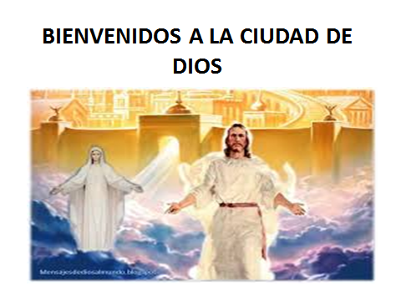
N°2.

Slide 2
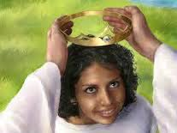
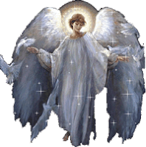
UNA CORONA PARA CADA HIJO DE DIOS.
Bienaventurado el varón que soporta la tentación; porque cuando haya resistido la prueba, recibirá la corona de vida, que Dios ha prometido a los que le aman. (Sant. 1: 12).
Vi un gran número de ángeles que traían de la ciudad gloriosas coronas: Una corona para cada santo, (cuyo numero nadie podía contar Apoc.7:9), con su nombre escrito. A medida que Jesús requería las coronas, los ángeles se las presentaban, y con su propia mano derecha el amante Jesús colocaba las coronas sobre las cabezas de sus santos.

Slide 3
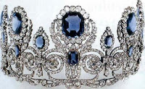
De la misma manera los ángeles trajeron las arpas, y Jesús las presentó también a los santos. Los ángeles que dirigían dieron el tono primeramente, y luego toda voz se elevó en alabanza agradecida y feliz, y toda mano se deslizó diestramente sobre las cuerdas de las arpas, arrancando melodiosa música en ricos y perfectos acentos. . .
Corona de diamantes son las que Dios tiene preparando para sus hijos.
En la ciudad había todo lo que podía alegrar los ojos. Por todas partes vieron abundante gloria. Entonces Jesús miró hacia sus santos redimidos; sus rostros estaban radiantes de gloria; y a medida que fijaba en ellos sus ojos amorosos, dijo, con voz exquisita y musical: "Veo el trabajo de mi alma y estoy satisfecho. Esta abundante gloria es vuestra, para que la gocéis eternamente. Vuestras tristezas han terminado. Ya no habrá muerte, ni habrá más llanto, ni clamor, ni dolor". . .

Slide 4
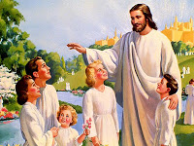
Vi entonces a Jesús conduciendo a su pueblo hacia el árbol de la vida. . . En el árbol de la vida había hermosos frutos, de los cuales los santos podían participar libremente. En la ciudad había un trono muy glorioso, del cual procedía un río puro de agua de la vida, transparente como cristal. A cada lado de ese río estaba el árbol de la vida, y sobre las orillas del río había otros árboles hermosos, cargados de frutos. . .
El lenguaje humano es completamente inadecuado para intentar una descripción del cielo. Cuando la escena se presenta ante mí, quedo pasmada de asombro. Arrebatada por ese supremo esplendor y esa excelente gloria, dejo la pluma y exclamo: "¡Oh, qué amor! ¡Qué maravilloso amor!"
El lenguaje más exaltado no puede describir la gloria del cielo, ni las incomparables profundidades del amor de un Salvador.

Slide 5

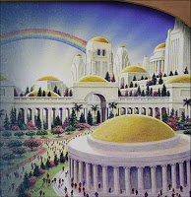
CORONAS PREPARADAS PARA LOS FIELES.
He peleado la buena batalla, he acabado la carrera, he guardado la fe. Por lo demás, me está guardada la corona de justicia, la cual me dará el Señor, Juez justo, en aquel día; y no sólo a mí, sino también a todos los que aman su venida. (2 Tim. 4: 7, 8).
(En la foto. La Jerusalén celestial).
Cuando el Señor recoja sus joyas, los veraces, santos y honrados serán mirados con placer. Los ángeles se ocupan en confeccionar coronas para los tales, y sobre esas coronas adornadas de estrellas, se reflejará con esplendor la luz que irradia del trono de Dios.

Slide 6

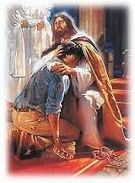
Hablad de las cosas celestiales.
Hablad de Jesús, de su piedad y su gloria y de su amor imperecedero por vosotros, y permitid que de vuestro corazón mane amor y gratitud hacia él, que murió para salvaros.
Jesús y las cosas celestiales debe ser el centro de nuestra conversación, permitiendo que Él cambie nuestras vidas.

Slide 7
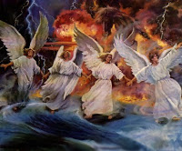
¡Oh, estad listos para encontrar a vuestro Señor en paz! Los que estén preparados recibirán pronto una corona inmarcesible de vida, y morarán eternamente en el reino de Dios, con Cristo, con los ángeles, y con los que han sido redimidos por la preciosa sangre de Cristo.*
Se coloca. . . una corona de gloria sobre los que esperan, aman y anhelan la aparición del Salvador. Los que esperan son los que serán coronados de gloria, honor e inmortalidad. No necesitáis hablar. . . de los honores del mundo, o de las alabanzas de los que el mundo considera grandes.
Todo ello es vanidad. Si el dedo de Dios simplemente los tocara, pronto volverían al polvo nuevamente. Anhelo el honor permanente, inmortal, que nunca perecerá; una corona mucho más rica que cualquiera de las que jamás hayan honrado las sienes de un monarca.

Slide 8
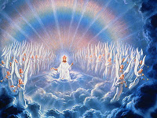
En aquel día los redimidos resplandecerán con la gloria del Padre y la de su Hijo. Los ángeles del cielo, mientras pulsan sus arpas de oro, darán la bienvenida al Rey y a los que constituyen los trofeos de su victoria, los que han sido lavados y emblanquecidos con la sangre del Cordero.
Brotará un himno de triunfo que llenará todo el cielo. Cristo ha vencido. Entra en los atrios celestiales acompañado por sus redimidos, que constituyen el testimonio de que su misión de sufrimiento y abnegación no ha sido en vano.*

Slide 9
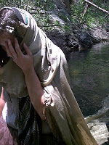
LAS FAMILIAS SE REUNIRÁN
Así ha dicho Jehová: Reprime del llanto tu voz, y de las lágrimas tus ojos; porque salario hay para tu trabajo, dice Jehová, y volverán de la tierra del enemigo. Esperanza hay también para tu porvenir, dice Jehová, y los hijos volverán a su propia tierra. (Jer. 31: 16, 17).
En la foto. Mujer llorando por el dolor de perder ha su hijo.
Cristo va a venir en las nubes y con grande gloria. Le acompañará una multitud de ángeles resplandecientes. Vendrá para resucitar a los muertos y para transformar a los santos vivos de gloria en gloria. Vendrá para honrar a los que le amaron y guardaron sus mandamientos, y para llevarlos consigo.

Slide 10

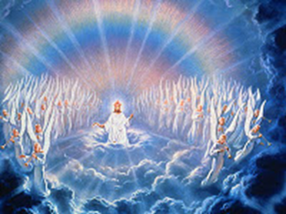
No los ha olvidado ni tampoco ha olvidado su promesa. Volverán a unirse los eslabones de la familia.*El día de Dios revelará cuánto debe el mundo a las madres piadosas. . . Cristo regresa. (El mensaje es que Cristo regresa, prepárate).

Slide 11
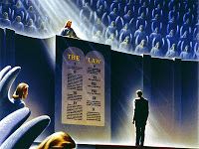
Cuando el juez se siente, y se abran los libros; cuando el gran juez pronuncie el "bien, buen siervo y fiel", y la corona de gloria inmortal se coloque sobre la cabeza del vencedor, muchos levantarán sus coronas a la vista de todo el universo y se las colocarán a sus madres diciendo:
"Ella hizo de mí lo que soy por la gracia de Dios. Su instrucción, sus oraciones, fueron bendecidas para mi salvación eterna".*
Con indecible gozo, los padres contemplan la corona, la vestimenta, el arpa, dados a sus hijos. En la foto. El juicio divino, y todos seremos juzgados por su ley.

Slide 12
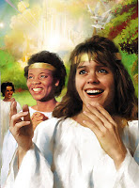
Los días de temor y esperanza han pasado. La semilla sembrada con lágrimas y oraciones puede haber parecido que se esparcía en vano, pero su cosecha se levanta con gozo al final. Sus hijos habrán sido redimidos.*
¡Oh maravillosa redención, tan descrita y tan esperada, contemplada con anticipación febril, pero jamás enteramente comprendida!* En la foto. Ya no habrá más lagrimas.
Cristo ha sido un compañero diario y un amigo familiar para sus fieles seguidores. Estos han vivido en contacto íntimo, en constante comunión con Dios. Sobre ellos ha nacido la gloria del Señor.

Slide 13
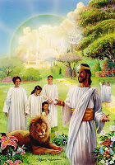

En ellos se ha reflejado la luz del conocimiento de la gloria de Dios en la faz de Jesucristo.
Ahora se regocijan en los rayos no empeñados por la refulgencia y la gloria del Rey en su majestad.
Están preparados para la comunión del cielo; pues tienen el cielo en sus corazones.
En la foto. El dolor no será más, seremos transformados a la imagen de Jesús.

Slide 14
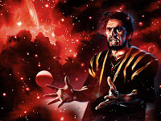
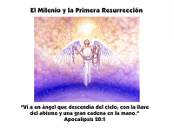
SATANÁS ES ATADO
Vi a un ángel que descendía del cielo, con la llave del abismo, y una gran cadena en la mano. Y prendió al dragón, la serpiente antigua, que es el diablo y Satanás, y lo ató por mil años. (Apoc. 20: 1, 2).
El autor del Apocalipsis predice el destierro de Satanás y el estado caótico y de desolación a que será reducida la tierra; y declara que este estado de cosas subsistirá por mil años.
En la foto. Satanás simbólicamente estará atado, por que no habrá en la tierra seres humanos.

Slide 15
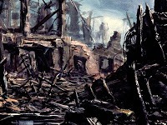
Después de descritas las escenas de la segunda venida del Señor y la destrucción de los impíos, la profecía prosigue: "Y vi a un ángel que descendía del cielo, con la llave del abismo, y una gran cadena en su mano.
Y prendió al dragón, la serpiente antigua, que es el diablo y Satanás, y lo ató por mil años; y lo arrojó al abismo, y lo encerró, y puso su sello sobre él, para que no engañase más a las naciones, hasta que fuesen cumplidos mil años; y después de esto debe ser desatado por un poco de tiempo" (Apoc. 20: 1-3). En la foto. Durante ese tiempo la tierra estará vacía.

Slide 16
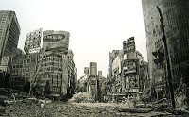
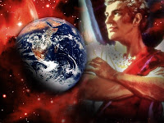
Según se desprende de otros pasajes bíblicos, es de toda evidencia que la expresión "abismo" se refiere a la tierra en estado de confusión y tinieblas.
Respecto a la condición de la tierra "en el principio", la narración bíblica dice que "estaba desordenada y vacía; y las tinieblas estaban sobre la haz del abismo«
(Gén. 1: 2 ).
En las dos fotos. La tierra estará totalmente vacía de seres humanos, y Satanás estará solo.

Slide 17

Las profecías enseñan que la tierra será reducida, en parte por lo menos, a ese estado.
Contemplando a través de los siglos el gran día de Dios, el profeta Jeremías dice:
«Miro hacia la tierra, y he aquí que está desolada y vacía; también hacia los cielos miro, mas no hay luz en ellos. Miro las montañas, y he aquí que están temblando, y todas las colinas se conmueven. Miro, y he aquí que no parece hombre alguno, y todas las aves del cielo se han fugado».

Slide 18
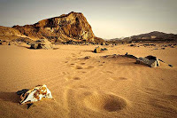
«Miro, y he aquí el campo fructífero convertido en un desierto, y todas las ciudades derribadas»
(Jer. 4: 23-26, VM).
Aquí es donde, con sus malos ángeles, Satanás hará su morada durante mil años. Limitado a la tierra, no podrá ir a otros mundos para tentar e incomodar a los que nunca cayeron.
En la foto. La tierra será como el desierto.
En este sentido es cómo está atado: No queda nadie en quien pueda ejercer su poder. Le es del todo imposible seguir en la obra de engaño y ruina que por tantos siglos fue su único deleite.

Slide 19
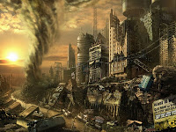
LA TIERRA DESPLOBADA.
Miré a la tierra, y he aquí que estaba asolada y vacía; y a los cielos, y no había en ellos luz. Miré a los montes, y he aquí que temblaban, y todos los collados fueron destruidos. Miré, y no había hombre, y todas las aves del cielo se habían ido.
(Jer. 4: 23-25).
En la foto. La tierra estará desolada.

Slide 20
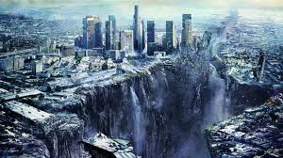
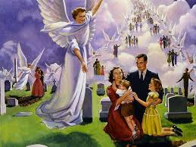
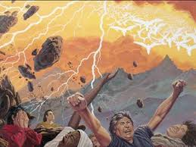
A la venida de Cristo los impíos serán borrados de la superficie de la tierra, consumidos por el espíritu de su boca y destruidos por el resplandor de su gloria. Lea Apoc.16:18.
Cristo lleva a su pueblo a la ciudad de Dios, y la tierra queda privada de sus habitantes.
"He aquí que Jehová vacía la tierra, y la dejará desierta, y cual vaso, la volverá boca abajo, y dispersará sus habitantes". "La tierra será enteramente vaciada y completamente saqueada; por que Jehová ha hablado esta palabra".
En la foto. Los hombres impíos serán consumidos por el fuego purificador y el gran terremoto.

Slide 21
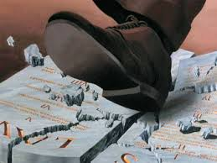

"Porque traspasaron la ley, cambiaron el estatuto, y quebrantaron el pacto eterno. Por tanto la maldición ha devorado la tierra, y los que habitan en ella son culpables: por tanto son abrasados los habitantes de la tierra" (Isa. 24: 1, 3, 5, 6, VM.
En la foto. Los hombres han pisoteado su Santa Ley.
Toda la tierra tiene el aspecto desolado de un desierto. Las ruinas de las ciudades y aldeas destruidas por el terremoto, los árboles desarraigados, las ásperas rocas arrojadas por el mar o arrancadas de la misma tierra, están esparcidas por la superficie de ésta, al paso que grandes cavernas señalan el sitio donde las montañas fueron arrancadas desde sus cimientos.

Slide 22
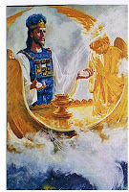
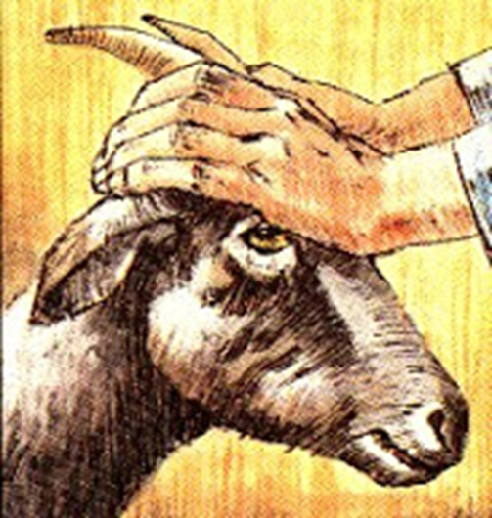
Ahora se realiza el acontecimiento predicho por el último solemne servicio del día de la expiación. Una vez terminado el servicio que se cumplía en el lugar santísimo, y cuando los pecados de Israel habían sido quitados del santuario por virtud de la sangre del sacrificio por el pecado, entonces el macho cabrío emisario era ofrecido vivo ante el Señor; y en presencia de la congregación el sumo sacerdote confesaba sobre él "todas las iniquidades de los hijos de Israel, y todas sus transgresiones, a causa de todos sus pecados, cargándolos así sobre la cabeza del macho cabrío"
(Lev. 16: 21, VM).
En la foto. Cristo termina su ministerio en el lugar Santísimo, el juicio contra satanás a terminado.
En la foto. El sumo Sacerdote pone sus manos sobre el macho cabrió y traspasa los pecados del pueblo sobre este, como el responsable de sus pecados.

Slide 23

Asimismo, cuando el servicio de propiciación haya terminado en el santuario celestial, entonces, en presencia de Dios y de los santos ángeles y de la hueste de los redimidos, los pecados del pueblo de Dios serán puestos sobre Satanás; se lo declarará culpable de todo el mal que les ha hecho cometer.*

Slide 24
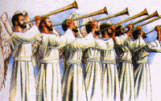
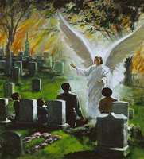
LA TRASLACIÓN DE LOS JUSTOS.
Porque el Señor mismo con voz de mando, con voz de arcángel, y con trompeta de Dios, descenderá del cielo; y los muertos en Cristo resucitarán primero. Luego nosotros los que vivimos, los que hayamos quedado, seremos arrebatados juntamente con ellos en las nubes para recibir al Señor en el aire, y así estaremos siempre con el Señor. (1 Tes. 4: 16, 17).
En las Fotos. Las trompetas suena y los muertos en Cristo resucitan.

Slide 25
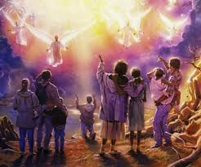
Pronto apareció la gran nube blanca. Pareció me mucho más hermosa que antes. En ella iba sentado el Hijo del hombre. Al principio no distinguimos a Jesús en la nube; pero al acercarse más a la tierra, pudimos contemplar su bellísima figura. . .

Slide 26
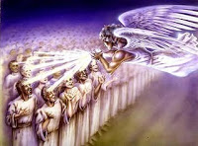
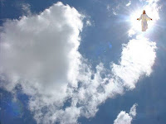
La voz del Hijo de Dios despertó a los santos dormidos y los levantó revestidos de gloriosa inmortalidad. Los santos vivientes fueron transformados en un instante y arrebatados con aquéllos en el carro de nubes. Este resplandecía en extremo mientras rodaba hacia las alturas. (foto. Cristo en las nubes).
El carro tenía alas a uno y otro lado, y debajo, ruedas. Cuando el carro ascendía, las ruedas exclamaban: "¡Santo!" y las alas, al batir, gritaban: "¡Santo!" y la comitiva de santos ángeles que rodeaba la nube exclamaba: "¡Santo, santo, santo, Señor Dios Todopoderoso!" Y los santos en la nube cantaban: "¡Gloria! ¡Aleluya!". . . Amen.

Slide 27
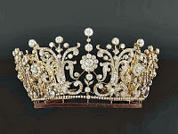
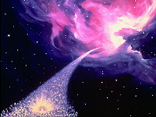
Juntos entramos en la nube y durante siete días fuimos ascendiendo al mar de vidrio, donde Jesús sacó coronas y nos las ciñó con su propia mano. Nos dio también arpas de oro y palmas de victoria. En el mar de vidrio, los 144.000 formaban un cuadro perfecto.
En la foto. Los 144 mil son un Símbolo de los redimidos de todos los siglos. Amen.
Algunas coronas eran muy brillantes y estaban cuajadas de estrellas, mientras que otras tenían muy pocas; y sin embargo, todos estaban perfectamente satisfechos con su corona. Iban vestidos con un resplandeciente manto blanco desde los hombros hasta los pies Había ángeles en todo nuestro derredor mientras íbamos por el mar de vidrio hacia la puerta de la ciudad.
En la foto coronas más hermosas que esta llevaran los justos.

Slide 28

Jesús levantó su brazo potente y glorioso y, posándolo en la perlina puerta, la hizo girar sobre sus relucientes goznes y nos dijo: "En mi sangre lavasteis vuestras ropas y estuvisteis firmes en mi verdad. Entrad". Todos entramos, con el sentimiento de que teníamos perfecto derecho a estar en la ciudad.
Una voz más armoniosa que música alguna que hayan escuchado los oídos mortales, se oirá decir:
"Venid, benditos de mi Padre, heredad el reino preparado para vosotros desde la fundación del mundo".
En la foto. El viaje a través del espacio a la Nueva Jerusalén.

Slide 29

CONCLUSIÓN
Mi corazón ha palpitado de gozo y alegría al estudiar la gloria que nuestro buen Dios ha preparado para los que le «aman», que serán muchas, como dice el apóstol Pablo: «Cosas que ojo no vio ni oído oyó, que ni han surgido en el corazón del hombre, son las que Dios ha preparado para los que le aman». (1Cor.2:9).
Por tanto, mi oración es que tu y yo perseveremos en la fe de nuestro Señor Jesucristo. Y si tu todavía no has entregado tu vida al Señor, te invito que lo hagas hoy mismo, hay donde estas, quizá en la iglesia, o frente a tu computador, recuerda que Cristo dio su vida para salvarte, no vale la pena que tu te pierdas.
Que Dios le bendiga es mi oración y deseo. Amen.

